Slide 1
TADEUSZ TRZISZKA, Grudzień, 2017 r.

Slide 2
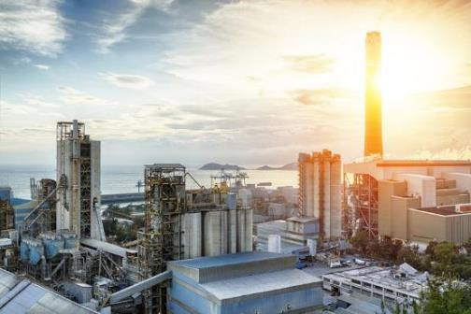
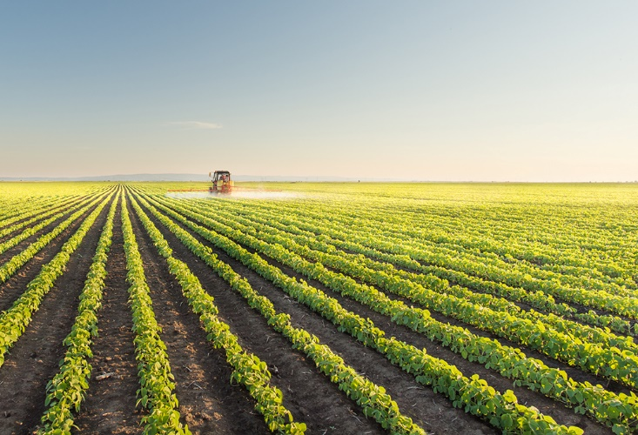
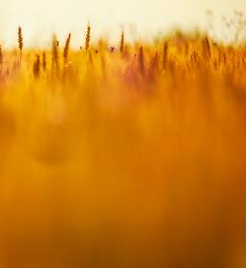
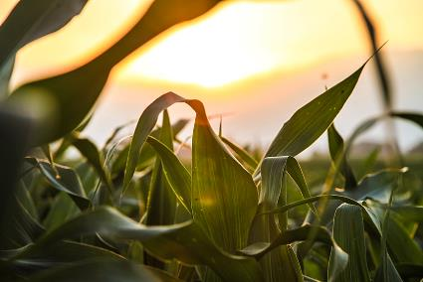
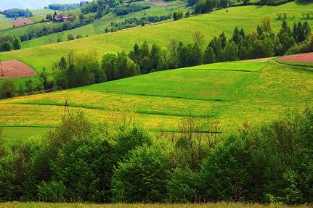
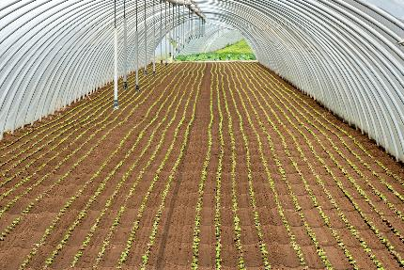
Dolny Śląsk do 90 lat
Centrum przetwórstwa żywności w Europie Środkowej

Slide 3
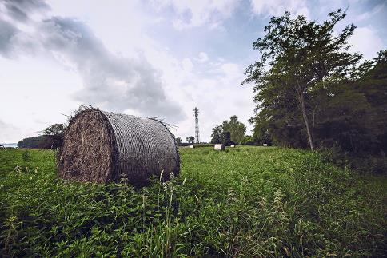
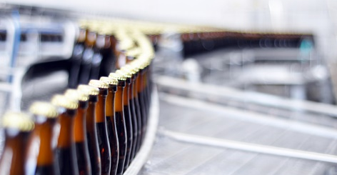
Wielki przemysł żywnościowy został zdegradowany i Dolny Śląsk z liczącego się producenta żywności stał się słabym producentem surowców i importerem żywności.
Lukę wypełniła drobna przedsiębiorczość (ponad 2300 firm) o niskim poziomie konkurencyjności, w tym m.in. piekarnie, serowarnie, winiarnie, browary itp.

Slide 4
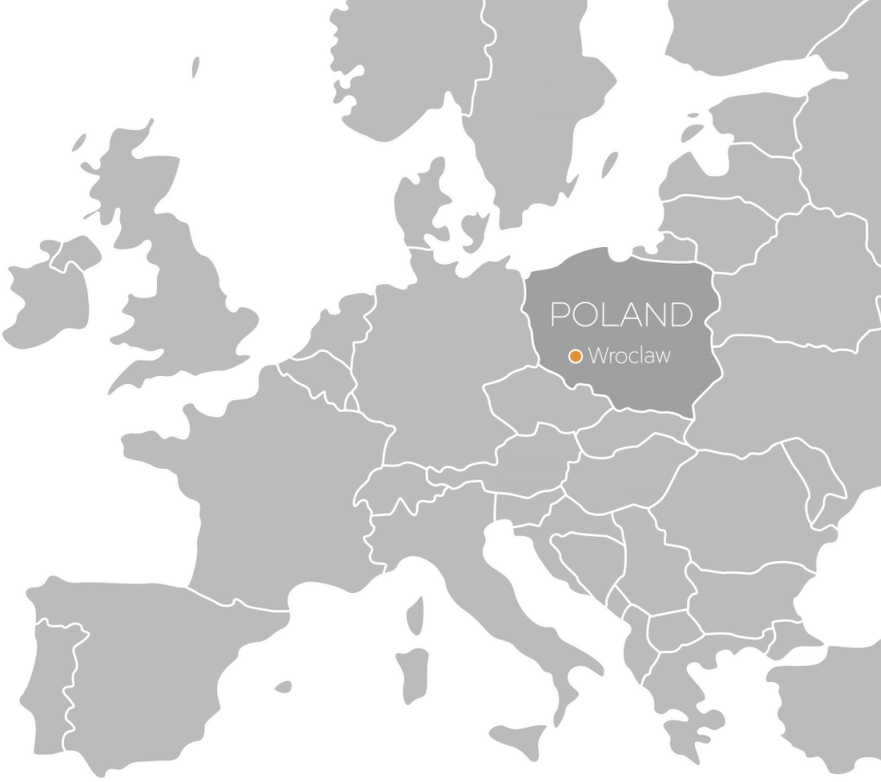
NOWA WIZJA EUROPY Z UDZIAŁEM POLSKI ZE SZCZEGÓLNYM UWZGLĘDNIENIEM PRODUKCJI ŻYWNOŚCI NA RZECZ ZDROWIA PUBLICZNEGO
Raport McKinseya – Polska 2025
Biuro Doradztwa Strategicznego
Polska gospodarka ma potencjał, by rozwijać się w tempie ponad 4 proc. rocznie i do 2025 r. doścignąć europejską czołówkę.
Polska 2025
Nowy motor wzrostu w Europie.
Ostateczne brzmienie raportu:
Polska centrum produkcji żywności dla Europy

Slide 5
Poszukujemy innowacyjnych rozwiązań rozwoju gospodarczego dla Dolnego Śląska o wysokiej konkurencyjności z wykorzystaniem istniejących zasobów i o charakterze prospołecznym na rzecz jakości życia ludności miast i wsi. Centrum uwagi jest CZŁOWIEK
NEOINDUSTRIALIZACJA
(M. Woron )
w obszarze
środowisko – rolnictwo – żywność – zdrowie
w służbie dla człowieka

Slide 6
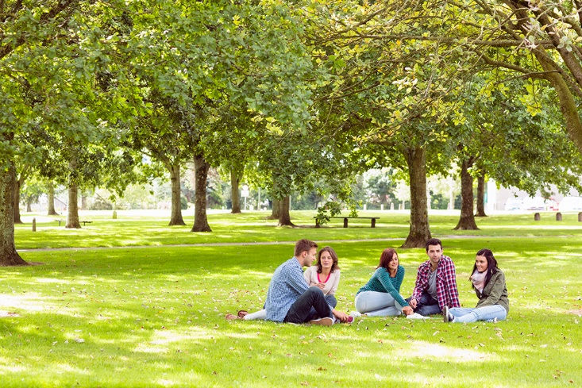
W naturze ożywionej
najwyższą wartością jest
CZŁOWIEK
w otoczeniu
świata zwierząt
i świata roślin.

Slide 7
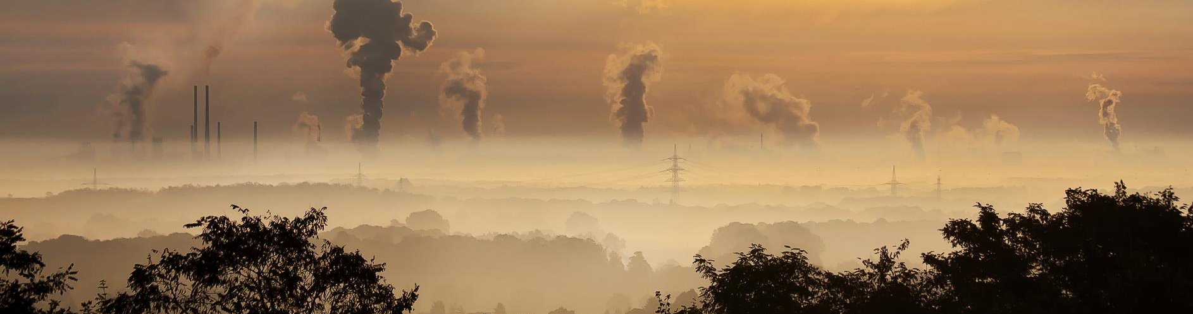
Równowaga środowiskowa została zachwiana
Balansujemy między naturą a wynaturzeniem
Jednym z największych zagrożeń, z którymi przychodzi nam się zmierzyć, są CHOROBY CYWILIZACYJNE, które pochłaniają istnienie milionów ludzi rocznie. Trend ten nie omija Polski. Wielu naszych obywateli, w wyniku chorób cywilizacyjnych – w tym dietozależnych, traci życie przedwcześnie. Są to też ogromne koszty finansowe i społeczne.

Slide 8
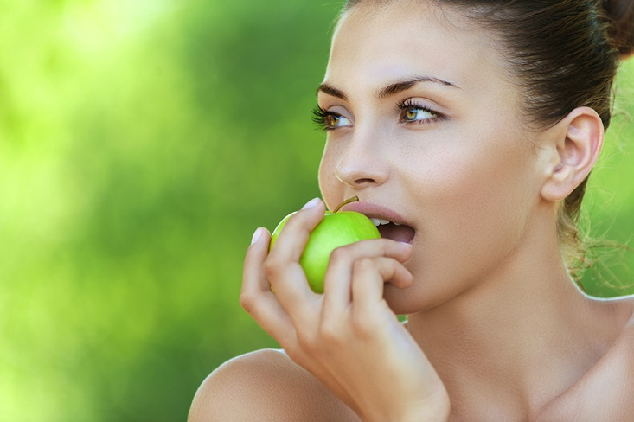
Człowiek zapomniał,
że jego zdrowie to
głównie profilaktyka,
która jest 20 krotnie tańsza niż leczenie
na którą składa się żywność (60 - 80%)
i ruch (20-30%) w przyjaznym środowisku.

Slide 9
Podjęcie działań w celu utworzenia innowacyjnej koncepcji zapobiegającej dalszej degradacji zasobów środowiskowych, rolnictwa i gospodarki żywnościowej na rzecz jakości życia, w tym zdrowia
jest PROGRAM
„Dolny Śląsk. Zielona Dolina Żywności i Zdrowia”.

Slide 10
Geneza problemu
DOLNY ŚLĄSK.
ZIELONA DOLINA ŻYWNOŚCI I ZDROWIA
CZŁOWIEK
ŚRODOWISKO
ROLNICTWO
ŻYWNOŚĆ
ZDROWIE
JAKOŚĆ ŻYCIA

Slide 11
Diagnoza jednoznacznie wykazała celowość realizacji programu
Szczegóły diagnozy zostały ujęta w zwartym materiale (100 str.) i są umieszczone na stronie www. UPWR.
Szczególne ważne są:
Uwarunkowania demograficzne i dynamika zmian
Uwarunkowanie klimatyczne i zasoby środowiskowe
Możliwości rozwoju agrobiznesu
Potencjał naukowo-badawczy środowisk akademickich
Innowacyjne technologie w klastrach, głównie Klaster NUTRIBIOMED
Baza sanatoryjno-uzdrowiskowa
Programy edukacyjne
Entuzjazm i wola działań środowisk naukowych, biznesowych i administracji samorządowej

Slide 12
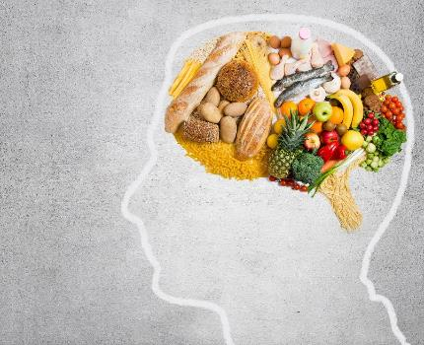
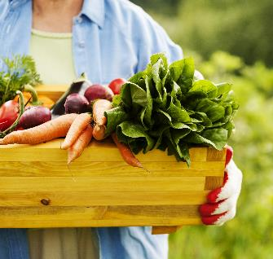
Tworzenie infrastruktury surowcowo-produkcyjnej z uwzględnieniem środowiska, zasobów wodnych, agrokultury, rozwój agrobiznesu i innowacyjnych technologii przetwórczych,
Produkcja specjalnych surowców i żywności nowej generacji o znaczeniu profilaktycznym służącej doskonaleniu jakości życia
Rozwój przedsiębiorczości, w tym MŚP i technologii pozwalających pozyskać oraz przetworzyć naturalne źródła surowców rolnych i biotechnologicznych w prozdrowotne produkty żywnościowe służące profilaktyce wobec chorób cywilizacyjnych
Stworzenie wyspecjalizowanych usług, w tym sanatoryjno-uzdrowiskowych służących rewitalizacji zdrowia i odnowy biologicznej
Edukacja popularyzująca zdrowe zasady odżywiania z uwzględnieniem fizjologii i biochemii w aspekcie wykorzystania naturalnych źródeł i pozyskiwania biosubstancji służących profilaktyce zdrowotnej i doskonaleniu jakości życia.

Slide 13
Sekwencja działań na rzecz nowego programu pod nazwą
„Dolny Śląsk. Zielona Dolina Żywności i Zdrowia
1.Kampania wyborów rektora na Uniwersytecie Przyrodniczym we Wrocławiu luty – kwiecień 2016 r. Pierwsze sformułowanie idei Programu „Zielona Dolina” oraz przedstawienie wizji jego realizacji (prof. Tadeusz Trziszka)
Pierwsze porozumienie formalne pomiędzy Urzędem Marszałkowskim a Uniwersytetem Przyrodniczym we Wrocławiu 23. 05.2016 r. (podpisane przez Wicemarszałka dr Ewę Mańkowską i Rektora UPWR prof. R. Kołacza)
Maj – lipiec 2016 spotkania w grupach w celu uformowania zespołów roboczych
Czerwiec/lipiec 2016 r. decyzje o przygotowaniu diagnozy dla programu
Sierpień 2016 – marzec 2017 przygotowanie diagnozy w 10 zespołach
(łącznie ponad 80 osób zaangażowanych w przygotowaniu dokumentu
pod kierunkiem prof. B. Kutkowskiej)
6. Marzec 2017 r. rozstrzygnięcie konkursu na logo
„Dolny Śląsk. Zielona Dolina Żywności i Zdrowia”

Slide 14
Sekwencja działań na rzecz nowego programu pod nazwą
„Dolny Śląsk. Zielona Dolina Żywności i Zdrowia
7. Kwiecień – sierpień 2017 r. dalsze prace w zespołach nad aspektami merytorycznymi i strukturą zarządczą programu „Zielona Dolina”
8. 9. sierpnia. 2017 r. podpisanie oficjalnego porozumienia przez Marszałka Cezarego Przybylskiego i Wicemarszałek Ewę Mańkowską oraz Rektora UPWR prof. Tadeusza Trziszkę
9. Sierpień –wrzesień ustalenie zasad funkcjonowania struktur zarządczych programu
10. Wrzesień 2017 powołanie koordynatora programu „Zielona Dolina”
11. Wrzesień – grudzień 2017 r. prace nad przygotowaniem struktur zarządczych Programu. Przygotowanie Biznes Planu dla nowej spółki zarządzającej.
12. Listopad - zgoda senatu UPWR ( Uchwała) na utworzenie Spółki DOZEDO i na wkład 1 mln zł
13. Grudzień – prace zarządu Urzędu Marszałkowskiego dot. przygotowania dokumentów do uruchomienia spółki

Slide 15
Proces tworzenia struktur zarządczych Programem „Zielona Dolina” (wrzesień – grudzień 2017 r.)
Struktura zarządcza:
Rada Programowa
Zbudowana z 1/3 przedstawicieli nauki, 1/3 przedstawicieli biznesu i 1/3 przedstawicieli samorządu terytorialnego
II. Rada Wykonawcza
Przedstawiciele Urzędu Marszałkowskiego (Marszałek, wicemarszałek, dyrektor)
Przedstawiciele UPWR (rektor, prorektor i doradca rektora)
III. Spółka z o.o. (prawa handlowego) udziałowcy UM 45% i UPWR 55% (DOZEDO Sp. Z o.o.)

Slide 16
Aktywność Uniwersytetu Przyrodniczego we Wrocławiu
UPWr jako inicjator i lider tworzy regionalną infrastrukturę innowacji i rozwoju dla innowacyjnej gospodarki żywnościowej, animując łańcuchy powiązań między uczelniami i instytucjami badawczymi, przedsiębiorcami, administracją rządową i samorządową, organizacjami społeczno-gospodarczymi

Slide 17
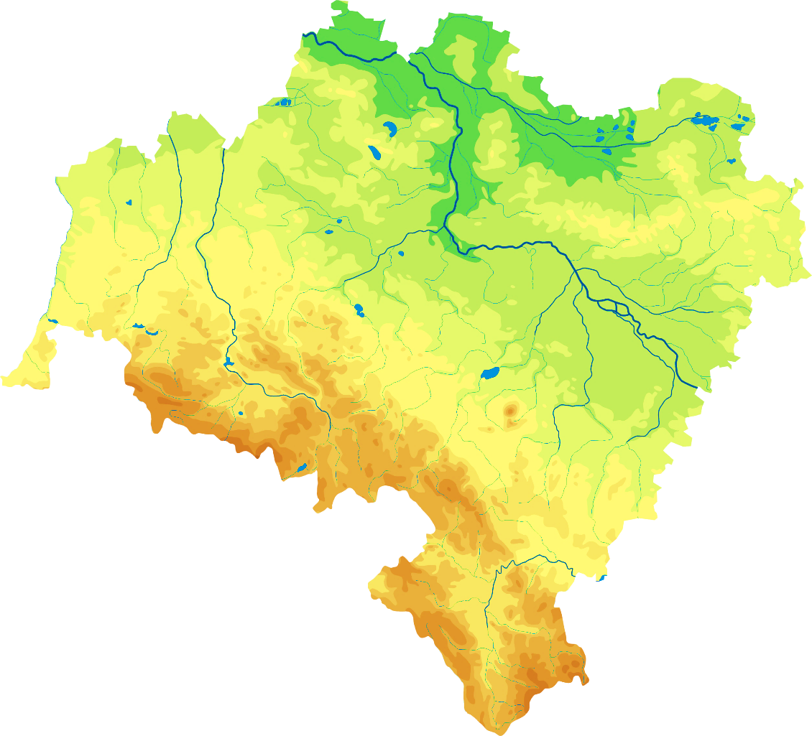
ZIELONA DOLINA
Źródło SUROWCÓW ROLNICZYCH
ORAZ MIEJSCA PRZETWÓRSTWA I USŁUG
Tereny pod inwestycje bio-biznesu
Uniwersytet Przyrodniczy we Wrocławiu
Przestrzenie rolnictwa wielkotowarowego, ekologicznego, agroturystyki oraz drobnej przedsiębiorczości, Klastry, biobiznes,
rekreacja sanatoryjno-uzdrowiskowa
Drobna przedsiębiorczość
Produkcja surowców i ich przetwórstwo
Produkty tradycyjne i regionalne:
m.in.
karp milicki
pstrąg sudecki
wołowina sudecka
Uzdrowiska i miejsca rekreacji
ADMINISTRACJA
SAMORZĄDOWA
Uniwersytet Przyrodniczy we Wrocławiu
BIZNES

Slide 18
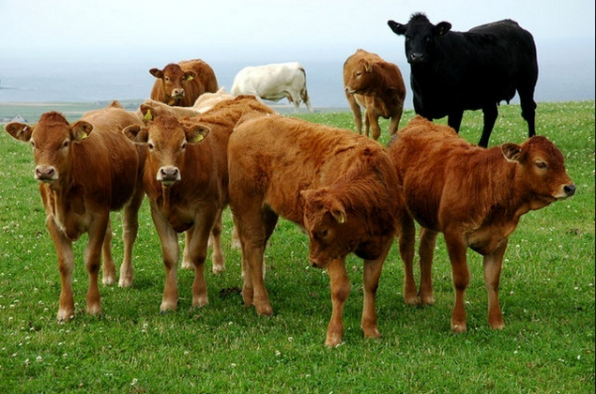
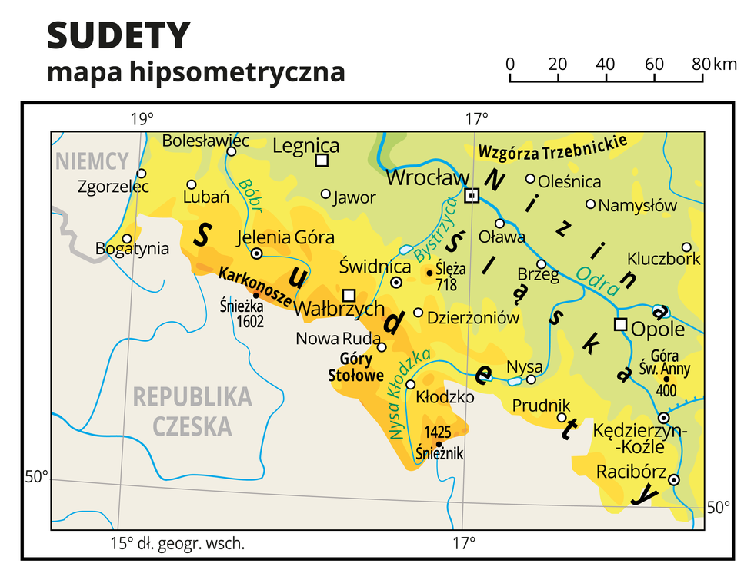
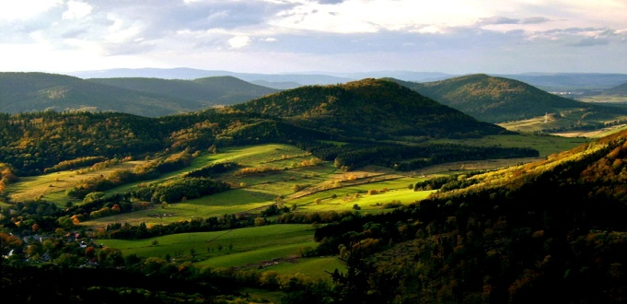
Dolny Śląsk
dysponuje odpowiednią infrastrukturą oraz przejawia aktywność w zakresie transferu wiedzy z akademii do biznesu w zintegrowanym łańcuchu działań – obecnie jest tego przykładem PROGRAM ZIELONA DOLINA.
Program ten musi się stać siłą napędową rozwoju południowej części województwa (Sudetów i Pogórza Sudeckiego) co daje, możliwość prowadzenia pilotażowego programu innowacyjnego na rzecz rozwoju regionu i subregionów.

Slide 19
Czym jest strategiczny program UPWr i UM ? Patriotyzm gospodarczy i społeczny
Odbudowa środowiska naturalnego na rzecz rozwoju bio-gospodarki; (bio-żywności), biobiznesu
Wspieranie agrobiznesu rodzinnego
Ożywienie drobnej przedsiębiorczości i wsparcie dla regionalnych produktów żywnościowych
Poszukiwania form współpracy z dużymi graczami w regionie, tworzenie klastrów i innych form kooperacyjnych w subregionach i pomiędzy gminami
Produkcja żywności nowej generacji - certyfikowanej, wysokiej jakości i o znaczeniu profilaktycznym wobec chorób cywilizacyjnych, zwłaszcza u osób w wieku senioralnym
Rozwój technologii pozwalających pozyskać i przetworzyć naturalne źródła surowców rolnych i biotechnologicznych w produkty żywnościowe nowej generacji i produkty lecznicze
Stworzenie wyspecjalizowanych usług sanatoryjno – leczniczych w profilaktyce zdrowotnej
Edukacja - popularyzująca zachowania prozdrowotne (m.in. dotyczące żywienia), współżycia społecznego i patriotyzmu gospodarczego – bez kontekstów nacjonalistycznych)

Slide 20
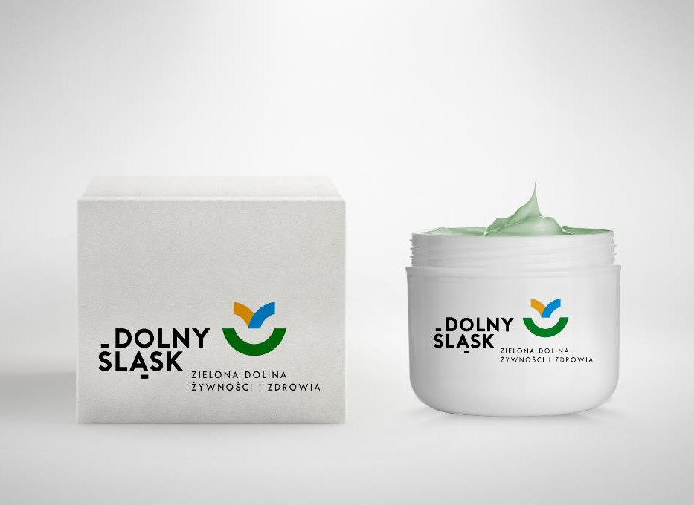
Zielona Dolina
to miejsce gdzie powstają w oparciu o posiadane zasoby konkretne produkty, konkurencyjne na rynkach globalnych, ale produkowane z polskich surowców o najwyższej biologicznej wartości:
Żywność wysokiej jakości (inteligentna specjalizacja)
żywność funkcjonalna i prozdrowotna,
suplementy diety,
nutraceutyki,
preparaty biomedyczne,
biokosmetyki itp.

Slide 21
Będzie służyć człowiekowi, odcinając się od partykularnych interesów jednostek, poprzez upowszechnianie wiedzy o żywności i odżywianiu, tworzenie kompleksowych systemów w agrobiznesie od produkcji żywności po jej wykorzystanie z uwzględnieniem profilaktyki zdrowotnej (powszechność, a także sanatoria, spa, rewitalizacja itp).
Wszystkie siły gospodarcze regionu; samorządy, biznes i społeczeństwo muszą się utożsamiać z programem budując własne małe ojczyzny i własny dobrobyt. Tworzyć system konkurencyjny na rynkach zewnętrznych (globalnych)
Konieczna jest świadomość wewnętrznej integracji i poczucia własnej wartości i dumy z jej posiadania.
Program Zielona Dolina
Dolny Śląsk. Zielona Dolina Żywności i Zdrowia

Slide 22
Program „Zielona Dolina Żywności i Zdrowia”
zorientowany jest na wielkie przedsięwzięcia naukowo-gospodarcze i edukacyjne oraz działalność prospołeczną. W ramach jego realizacji uruchomione zostaną zasoby Dolnego Śląska, zwłaszcza w obszarze rolnictwa drobnotowarowego, ze szczególnym uwzględnieniem produkcji ziół, owoców i warzyw, a także surowców pochodzenia zwierzęcego, a w dalszej kolejności wytwarzania ŻYWNOŚCI NOWEJ GENERACJI, poprzez rozwój drobnej przedsiębiorczości , wspierania biznesu oraz innowacyjnych technologii z wykorzystaniem transferu wiedzy z akademii do gospodarki.

Slide 23
Żywność nowej generacji
uwzględnia żywność tradycyjną wysokiej jakości poddaną programom certyfikacji pod względem gwarancji bezpieczeństwa zdrowotnego i wartości odżywczej,
A ponadto
jest to żywność funkcjonalna (prozdrowotna),
suplementy diety,
nutraceutyki i preparaty biomedyczne,
A także
biokosmetyki.

Slide 24
Strategia programu
Wzrost konkurencyjności regionalnej gospodarki w obszarze żywności i zdrowia poprawiający jakość życia Dolnoślązaków
1.
Zwiększenie udziału żywności wysokiej jakości pochodzącej z Dolnego Śląska na rynkach krajowych i zagranicznych.
2.
Poprawa konkurencyjności dolnośląskich przedsiębiorstw sektora rolno - spożywczego i powiązanych z nim dziedzin
3.
Kreowanie postaw prozdrowotnych wśród mieszkańców Dolnego Śląska.

Slide 25
Kolejne kluczowe działania na rzecz rozwoju Programu „Zielona Dolina”:
Integracja w subregionach, w powiatach, w gminach z uwolnieniem barier na innowacyjne pomysły
Wzmocnienie potencjału południowej części województwa z uwzględnieniem istniejących zasobów poprzez wykorzystanie naturalnych uwarunkowań, m.in.: walory środowiskowe, uzdrowiska, sanatoria, turystyka, produkcja zwierzęca, klastry, m.in. „Wołowina Sudecka”, itp.
Program certyfikacji produktów istniejących w ramach działalności lokalnych producentów
Tworzenie sieci dystrybucyjnej z wyeksponowaniem znaku „Zielonej Doliny”
Wdrażanie programów edukacyjnych w szkołach podstawowych i średnich oraz na studiach
Uzgadnianie na poziomie właścicieli uzdrowisk działań dot. wprowadzania zasad i programów rewitalizacji zdrowia i odnowy biologicznej
Rozpoczęcie działań zmierzających do tworzenia własnego zaplecza przemysłowego produkcji żywności nowej generacji
Rozpoczęcie działań związanych z tworzeniem funduszy i zaplecza finansowego do działań inwestycyjnych

Slide 26
DOLNOŚLĄSKIE SUROWCE ROLNE
INNE SUROWCE
produkty regionalne
produkty żywnościowe wytworzone przez drobną wytwórczość
żywność funkcjonalna, nutraceutyki
program certyfikacji produktów z nadaniem znaku jakości „zielonej doliny”
program badań klinicznych produktów nutraceutycznych
rynek sanatoryjno-uzdrowiskowy i profilaktyka zdrowotna
rynek żywności wysokiej jakości i systemów zdrowego odżywiania

Slide 27
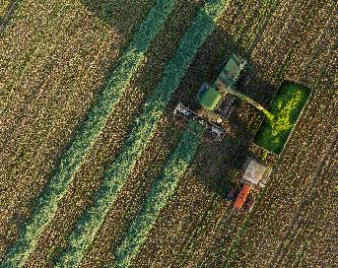
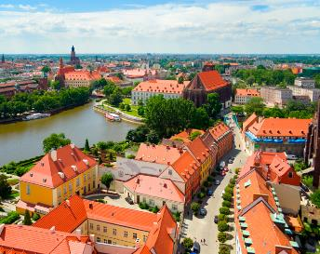
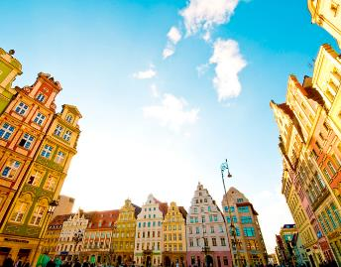
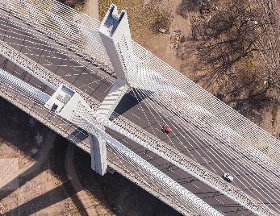
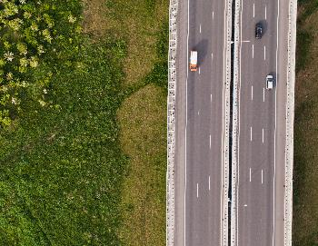
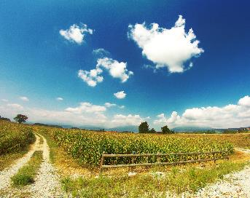
Dolny Śląsk
Dolny Śląsk dysponuje odpowiednią infrastrukturą oraz przejawia aktywność w zakresie transferu wiedzy z akademii do biznesu w zintegrowanym łańcuchu działań (np. Klaster NUTRIBIOMED), co daje, przy wsparciu władz regionu, możliwość prowadzenia pilotażowego programu innowacyjnego:

Slide 28
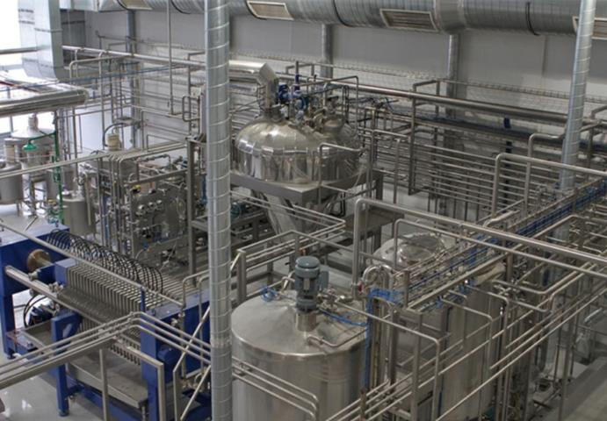
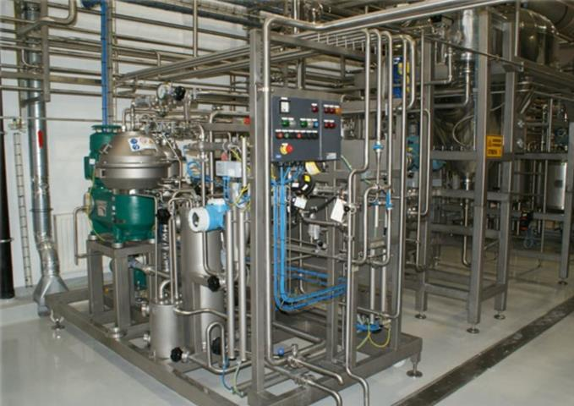
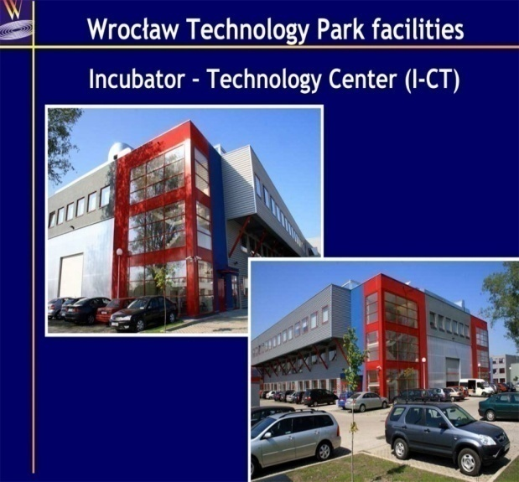
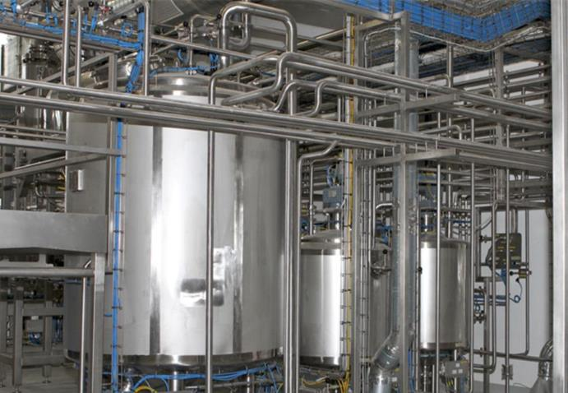
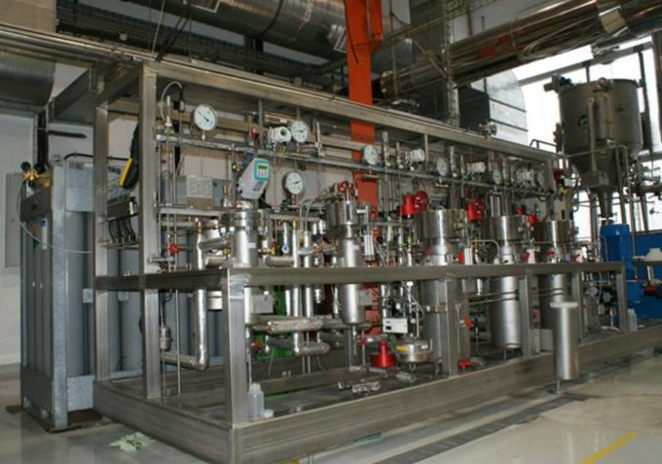
Uczestnicy-partnerzy projektu „Zielona Dolina” - przykłady

Slide 29
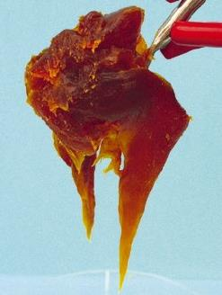
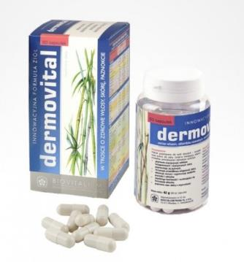
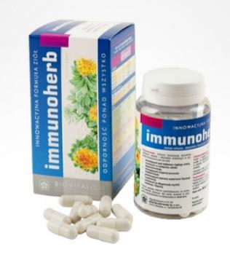
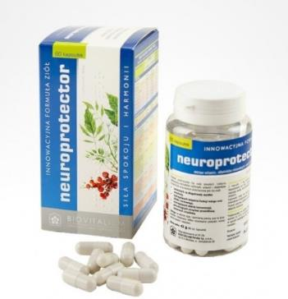
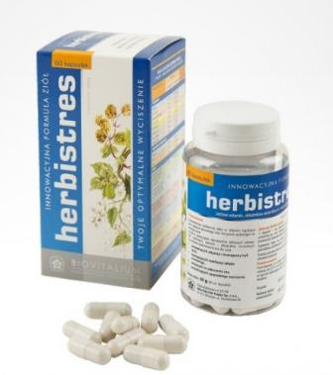
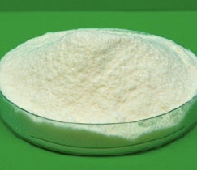
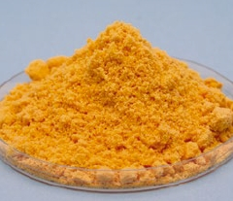
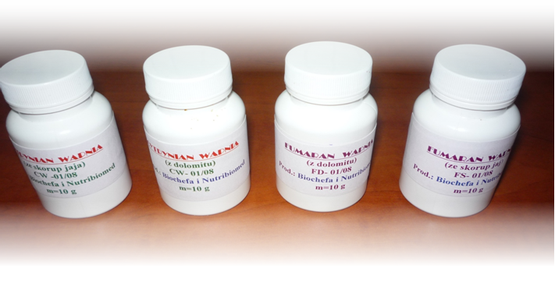
Wybrane produkty klastra Nutribiomed
OVOFOSFOLIPID
HYDROLIZATY BIAŁKOWE
PREPARATY WAPNIOWE

Slide 30
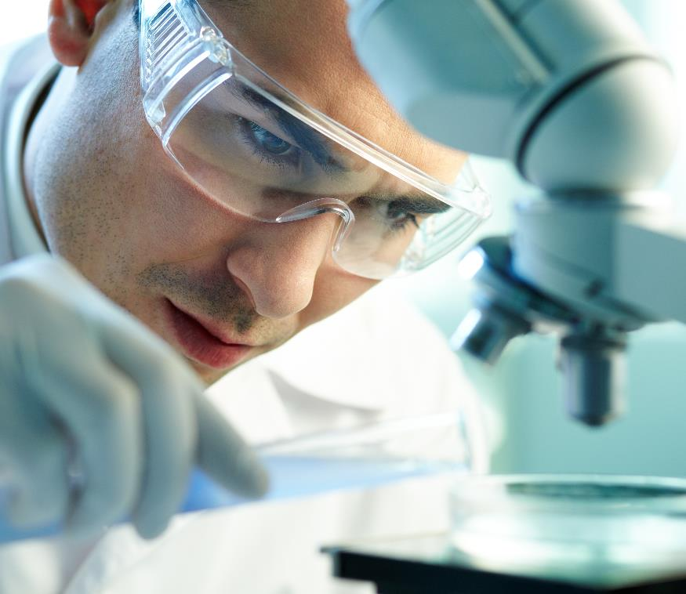
Klaster Nutribiomed UPWr jest wiodącym członkiem klastra
Klaster Nutribiomed (w tym uczelnie wyższe, m.in. UPWr) posiada bardzo dobre zaplecze naukowo-badawcze z możliwością kooperacji w skali międzynarodowej. Posiadamy plany działań w systemach edukacji żywieniowej.
Już dzisiaj posiadamy produkty o najlepszych cechach biologicznych, które przy odpowiednim początkowym wsparciu finansowym i ustawieniu marketingowym staną się najlepszymi na rynkach globalnych.

Slide 31
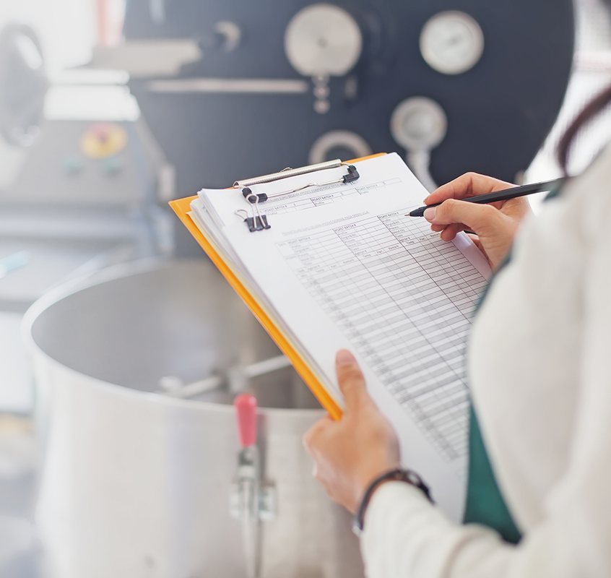
W PROGRAMIE „ZIELONA DOLINA”
zostanie rozbudowany innowacyjny
przemysł biożywności
na bazie surowców naturalnych,
z których produkty finalne będą służyć
zdrowiu ludzi i podniesieniu jakości życia.

Slide 32
Zostanie ujednolicona pod względem
normatywnym, w oparciu o określone certyfikaty,
Aktualnie realizowana produkcja żywności przez drobną przedsiębiorczość Dolnego Śląska,
w tym m.in. z uwzględnieniem
producentów pieczywa, serów, piwa, wina, przetworów
mięsnych, produktów owocowo-warzywnych itd.
Należy także wspierać biznes o znanej marce w celu promowania dolnośląskich produktów żywnościowych (Tarczyński SA) i biofarmaceutycznych, (Hasco Lek SA)

Slide 33
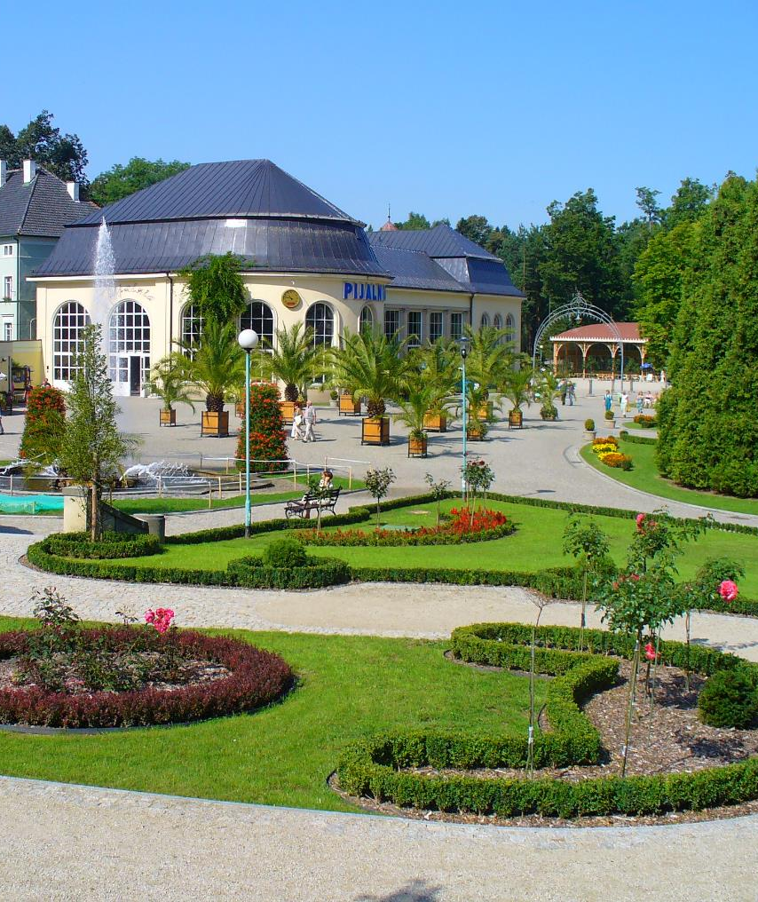
W Programie „ZIELONA DOLINA” zostanie wdrożony nowy
system profilaktyki i lecznictwa
uzdrowiskowo-sanatoryjnego
na rzecz rewitalizacji zdrowia i odnowy biologicznej,
zwłaszcza osób po przebytych ciężkich chorobach a także osób pragnących podnieść standard jakości życia.

Slide 34
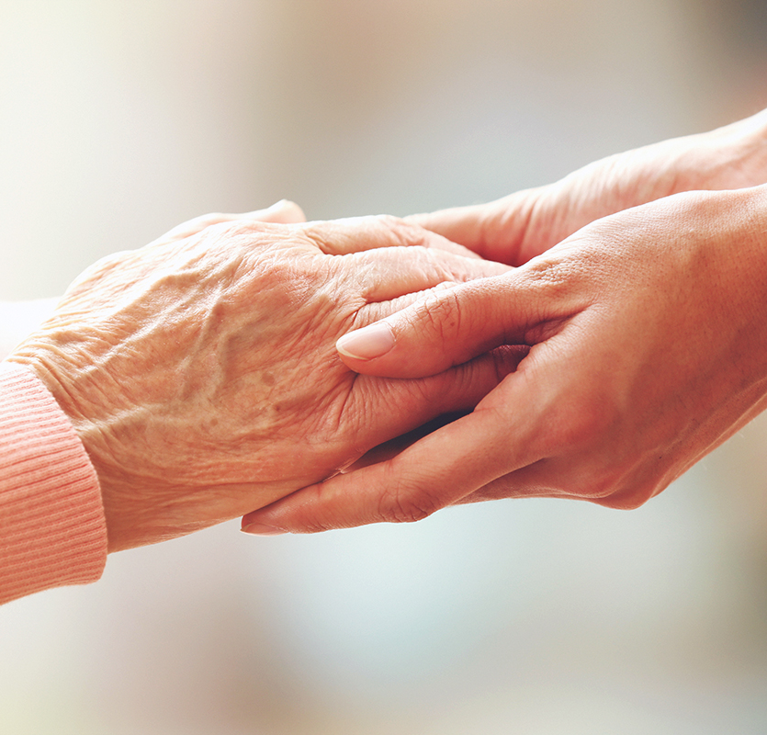
Program „Zielona Dolina Żywności
i Zdrowia” duży nacisk kładzie na
medycynę senioralną
z uwzględnieniem potrzeb w zakresie diety
spersonalizowanej, jak i odpowiednich
biopreparatów koniecznych dla ludzi
starzejących się i w wieku podeszłym

Slide 35
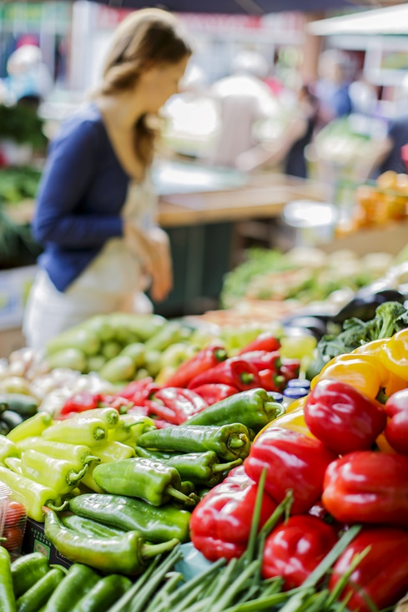
Budowania regionalnych i narodowych programów
poprawy jakości życia w aspekcie społecznym poprzez profilaktykę zdrowotną, gdzie głównym elementem jest żywność i dietetyka oraz wychowanie fizyczne. Kluczowym czynnikiem sukcesu musi być….
powszechna edukacja i wdrażanie
innowacji we wszystkich ogniwach
ujętych w programie.

Slide 36
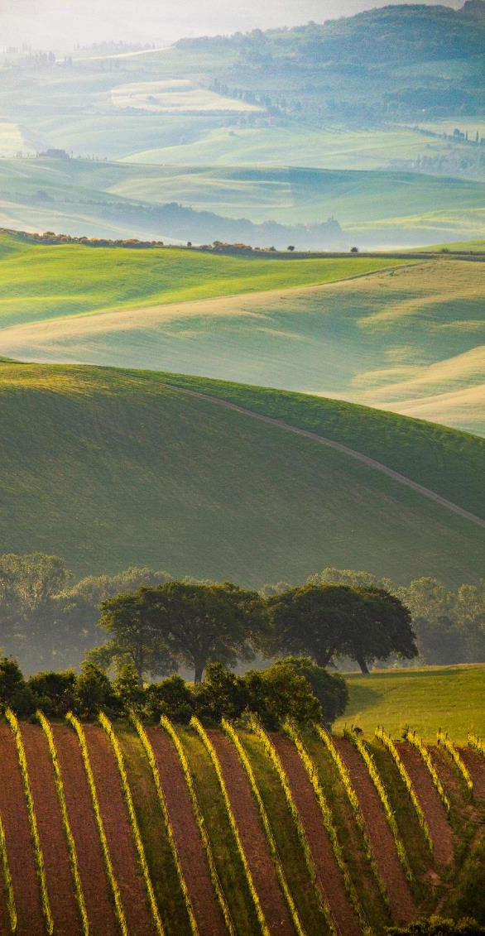
Podsumowanie
Program Zielona Dolina modelowym przykładem współpracy uczelni, biznesu i samorządów nakierowanym na rozwój ważnej gałęzi dolnośląskiej gospodarki
Celem strategicznym Programu jest reaktywacja i modernizacja sektora rolno-spożywczego w Regionie w perspektywie do 2030 roku
Realizacja Programu przyczyni się do utworzenia regionalnych klastrów technologicznych w obszarze wysokiej jakości, prozdrowotnej żywności, co przyczyni się do podniesienia poziomu zdrowia i jakości życia społeczeństwa Regionu

Slide 37
Wspólnym naszym interesem jest CZŁOWIEK, jego zdrowie i jakość życia.
Akademickie środowisko Wrocławia wspólnie z administracją samorządową i biznesem buduje fundament wielkich działań intelektualnych, technologicznych, ekonomicznych i społecznych w zintegrowanym systemie wartości.
Tworzymy nową przyszłość dla następnych pokoleń.
Jest to kluczowa część programu Dolnego Śląska
"ZIELONA DOLINA ŻYWNOŚCI I ZDROWIA"
Nie zmarnujmy tej szansy i okażmy się odważni
i ponadczasowi.
PROGRAM TEN MOŻE SŁUŻYĆ CAŁEJ POLSCE

Slide 38
DZIĘKUJĘ ZA UWAGĘ

